Slide 1
Sistemas Fotovoltaicos
Laboratório de Fontes Alternativas e Processamento de Energia – LAFAPE
Autor: Ricardo Q. Machado
Email: rquadros@sc.usp.br

Slide 2
Introdução
Projeto de sistemas PV – foco em sistemas com conversores ;
Estrutura integrante;
Sistema line-interactive;
Interface de potência mantém o PV operando junto ao ponto de máxima potência.

Slide 3
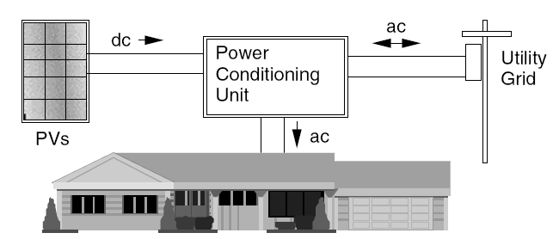
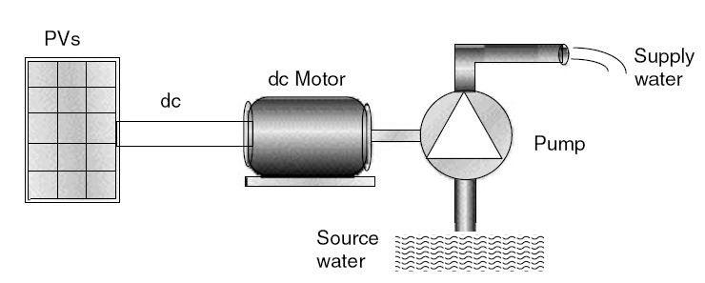
Introdução

Slide 4
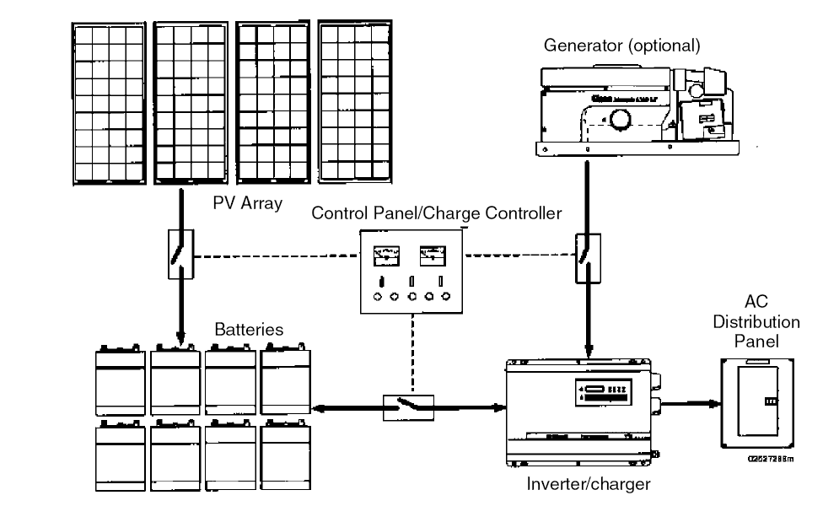
Introdução

Slide 5
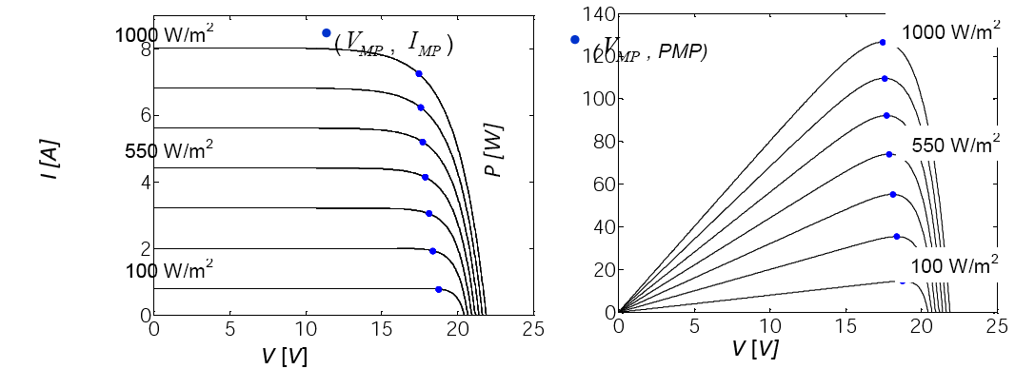
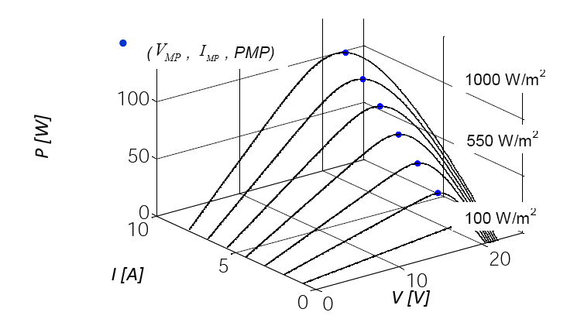
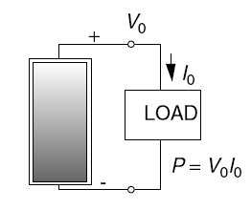
Curvas I-V

Slide 6
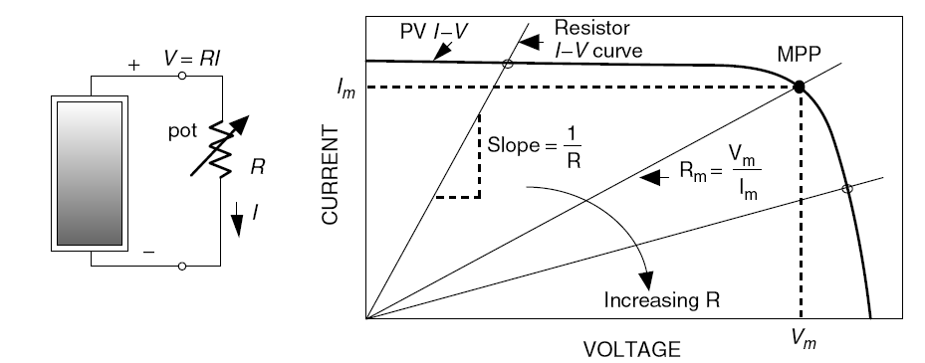
Curvas I-V

Slide 7
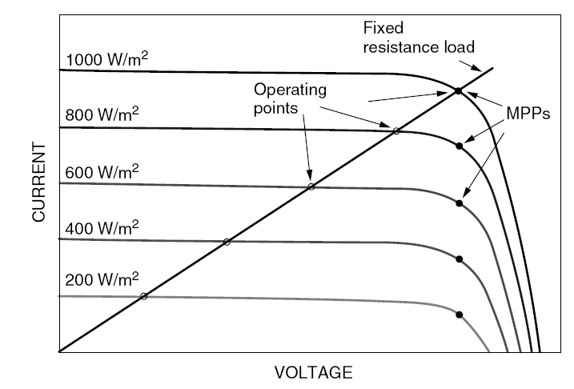
Curvas I-V
1 sol = 1000 W/m²;
Condições ideais de operação 1 sol e 25º.

Slide 8
Algoritmos de busca do ponto de máxima potência
O ponto de máxima eficiência é determinado pelo MPPT;
Normalmente está entorno de 70-80 % de V_{max} e 90% de I_{max};
O sistema deve rapidamente ajustar-se a mudanças na carga e a variações na irradiação, devido a nuvens ou sombras;
O MPPT ajusta dinamicamente a tensão para o ponto de máxima potência do sistema.

Slide 9
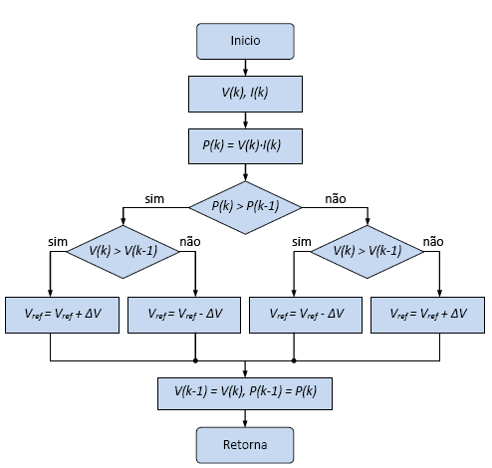
Algoritmos de busca do ponto de máxima potência-P&O
É o mais amplamente utilizado;
É simples e fácil de se instalar;
Falha sob rápidas mudanças na irradiação;
Em regime, oscila em torno do ponto de máxima potência.

Slide 10
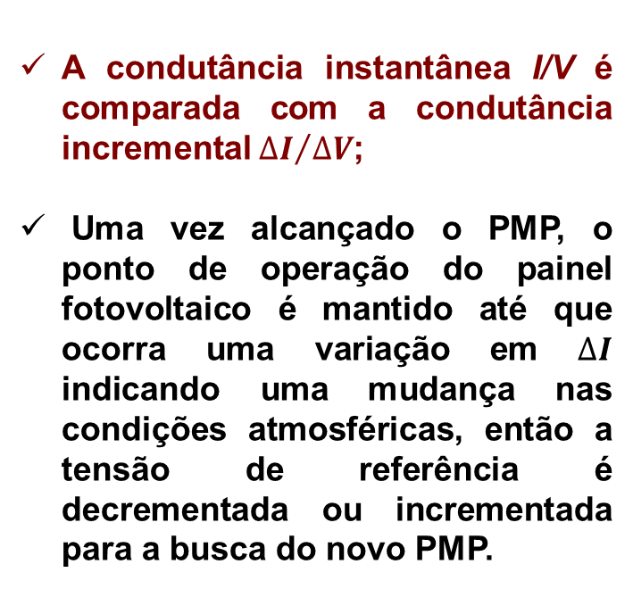
Algoritmos de busca do ponto de máxima potência-InCon
A condutância instantânea I/V é comparada com a condutância incremental ${∆I}/{∆V}$;
Uma vez alcançado o PMP, o ponto de operação do painel fotovoltaico é mantido até que ocorra uma variação em $∆I$ indicando uma mudança nas condições atmosféricas, então a tensão de referência é decrementada ou incrementada para a busca do novo PMP.

Slide 11
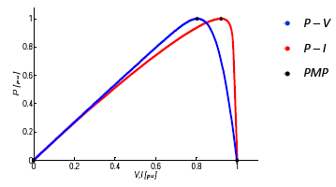
Qual a variável de controle a ser utilizada?
Curvas P-V e P-I possuem derivadas positivas e aproximadamente iguais, à esquerda do PMP;
À direita do PMP a inclinação de P-I é mais acentuada significando que, nesta região, a corrente possui magnitude maior do que a corrente de no ponto de máximo e que o comportamento dinâmico do painel é não linear tornando a busca pelo PMP mais difícil conforme.

Slide 12
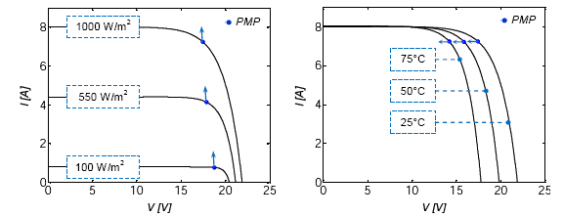
Efeito da variação de temperatura e irradiação

Slide 13
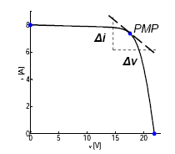
Método de linearização de um painel fotovoltaico
A linearização é feita em torno do ponto de interesse, que neste caso corresponde ao PMP ;

Slide 14
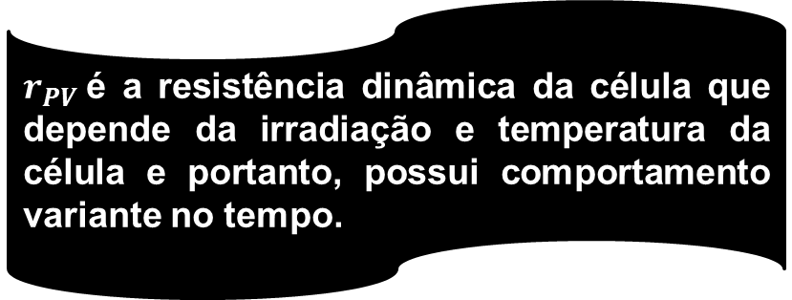
Método de linearização de um painel fotovoltaico
O modelo linear, determinado pela reta tangente à curva i-v no ponto de linearização PMP.
$$i=g\left(v−V_{MP}\right)+I_{MP}$$
$r_{PV}$é a resistência dinâmica da célula que depende da irradiação e temperatura da célula e portanto, possui comportamento variante no tempo.

Slide 15
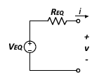
Método de linearização de um painel fotovoltaico
Através de:
Determina-se o circuito equivalente.

Slide 16
Exemplos - busca através de passo fixo

Slide 17
Exemplos - busca através de passo variável

Slide 18
PV sob condições atmosféricas extremas
500 W/m2 (antes de 0,4 s) e G = 1000 W/m2 depois de 0,4 s

Slide 19
PV sob condições atmosféricas extremas
T = 25°C (antes de 0,35 s) e T = 75°C (depois de 0,35 s),

Slide 20
Referência bibliográfica
Gilbert M. Masters. Renewable and Efficient Electric Power Systems. Published by John Wiley & Sons, Inc., Hoboken, New Jersey, 2004.
Nilton E. M. Moçambique. Aplicação de Algoritmos de Busca do Ponto de Máxima Potência e Controladores Lineares e/ou Fuzzy para a Regulação da Tensão Terminal de Painéis Fotovoltaicos. Dissertação de mestrado, São Carlos, 2012.
Renan F. Bastos. Sistema de Gerenciamento para Carga e Descarga de Baterias (Chumbo-Ácido) e para Busca do Ponto de Máxima Potência Gerada em Painéis Fotovoltaicos Empregados em Sistemas de Geração Distribuída. Dissertação de mestrado, São Carlos, 2013.

